Slide 1


KHỞI ĐỘNG

Slide 2


Luật chơi:
Luật chơi:
GV đưa ra các câu hỏi
HS giơ tay trả lời nhanh.

Slide 3

Đọc các số sau: 67 987, 567 456, 42 767,..

Slide 4
Làm tròn các số 67 987, 567 456, 42 767 đến hàng trăm
67 987 = 68 000;
567 456 = 567 000;
42 767 = 42 800

Slide 5
Làm tròn các số 67 987, 567 456, 42 767 đến hàng chục?
67 987 = 68 990;
567 456 = 567 460;
42 767 = 42 770

Slide 6

Thứ ….ngày ….tháng….năm …
TIẾT 145:
ÔN TẬP VỀ SỐ TỰ NHIÊN
Notes:
Thiết kế Hân Di zalo 0948607584

Slide 7

YÊU CẦU CẦN ĐẠT
- Đọc, viết thành thạo các số tự nhiên đến lớp triệu.
- Xác định được giá trị, vị trí của mỗi chữ số trong một số theo hàng, lớp.
- So sánh được các số tự nhiên đến lớp triệu. Sắp xếp được một nhóm có đến 4 số theo thứ tự.
- Làm tròn được các số tự nhiên đến hàng nghìn, hàng trăm nghìn, ..
- Vận dụng được để giải quyết một số vấn đề trong thực tiễn.

Slide 8
Luyện tập
Thực hành

Slide 9

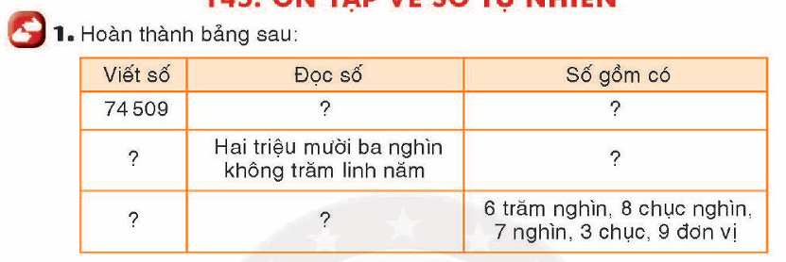
Bảy mươi tư nghìn năm trăm linh chín
7 chục nghìn, 4 nghìn, 5 trăm, 9 đơn vị
2 013 005
2 triệu, 10 nghìn, 3 nghìn, 5 đơn vị
687 039
Sáu trăm tám mươi bảy nghìn không trăm ba mươi chín

Slide 10
2. Trong số 47 085 293, hãy cho biết:
a, Chữ số 8 thuộc hàng nào, lớp nào.
b) Giá trị của chữ số 4, chữ số 5.
a) Chữ số 8 thuộc hàng chục nghìn, lớp nghìn.
b,
- Chữ số 4 có giá trị là 40 000 000.
- Chữ số 5 có giá trị là 5 000.

Slide 11
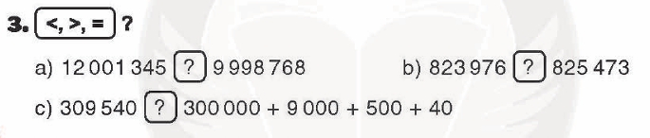
>
<
=

Slide 12
Vận dụng

Slide 13
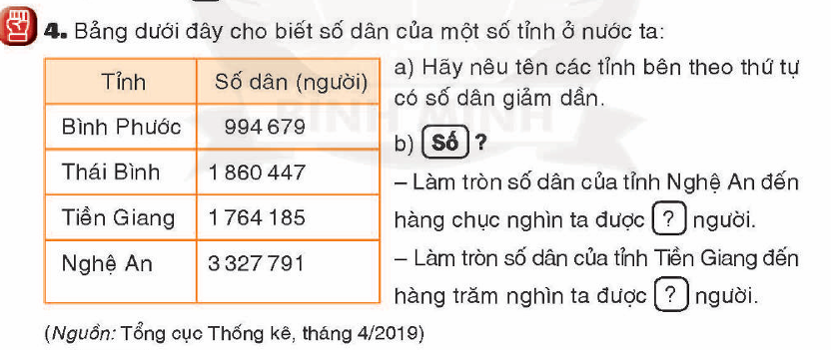

Slide 14
a) Ta có: 3 327 791 > 1 860 447 > 1 764 185 > 994 679
Vậy sắp xếp các tỉnh theo thứ tự có số dân giảm dần là: Nghệ An, Thái Bình, Tiền Giang, Bình Phước.
b)
– Làm tròn số dân của tỉnh Nghệ An đến hàng chục nghìn ta được 3 330 000 người.
– Làm tròn số dân của tỉnh Tiền Giang đến hàng trăm nghìn ta được 1 800 000 người.

Slide 15
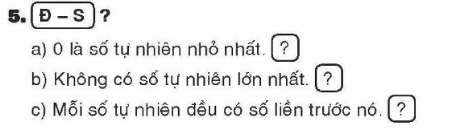
Đ
Đ
S

Slide 16






CỦNG CỐ
HS đố nhau, chơi trò chơi để củng cố một số nội dung sau: so sánh hai số tự nhiên; tìm số bé nhất, số lớn nhất; sắp xếp các số tự nhiên theo thứ tự; số chẵn, số lẻ

Slide 17





Hoàn thành bài tập
Chuẩn bị bài sau

Slide 18




